Slide 1
Ми вам раді, люди добрі,
І вітаєм щиро вас,
І запрошуєм ласкаво
На урок у 2 клас.

Slide 2
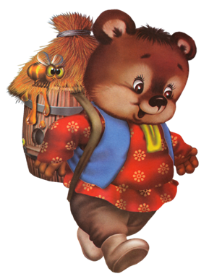
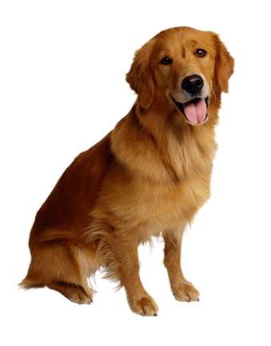
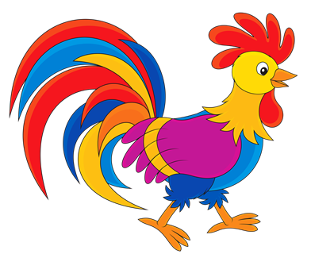
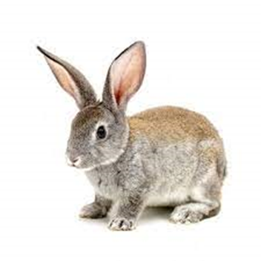
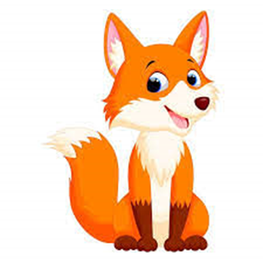
в
е
д
м
е
д
и
к
с
о
б
а
к
а
з
а
є
ц
ь
п
і
в
н
и
к
л
и
с
и
ч
к
а

Slide 3
Вправа на розширення кута зору
Шерсть
Вед мідь
На зустріч
Гре бінець
Луб’я на
Закуку рікав
Луб, лубо́к — внутрішня частина кори листяних дерев. Матеріал, що використовувався для покрівлі дахів.

Slide 4
Інтонування
У хаті в нас з недавніх пір
Завівся дуже дивний звір.
Живе собі і геть не йде.
Зовуть його – Не-Знаю-Де
Робота над скоромовкою
Зажурився заєць-тато –
Знов пустують зайченята.

Slide 5
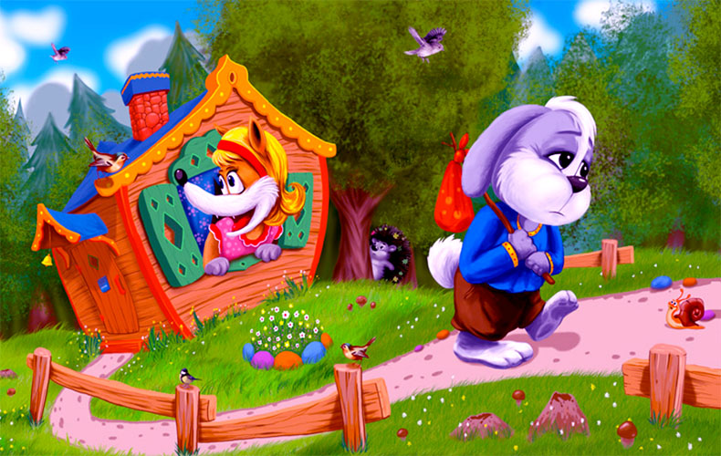

Slide 6

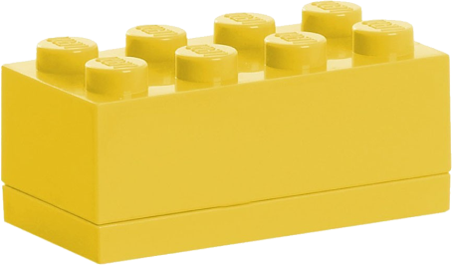
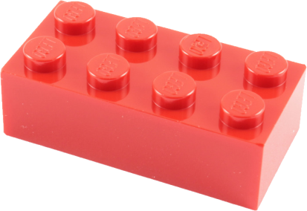
ЗАЧИН
Готує до сприйняття того, про що йтиметься в тексті
З чого все почалося?
ОСНОВНА ЧАСТИНА
Розкриває тему тексту
КІНЦІВКА
Є підсумком усього сказаного

Slide 8


Slide 9
******Чи головний персонаж ?
*Які вчинки ? (позитивні, негативні).
*****Чи зміг допомогти головному герою ?
**Який?
****Які слова говорив у творі?
***Що робив?

Slide 10
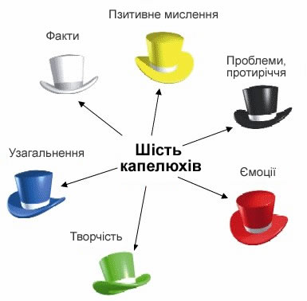
Аналізуємо казку
Вправа «6 капелюхів»

Slide 11
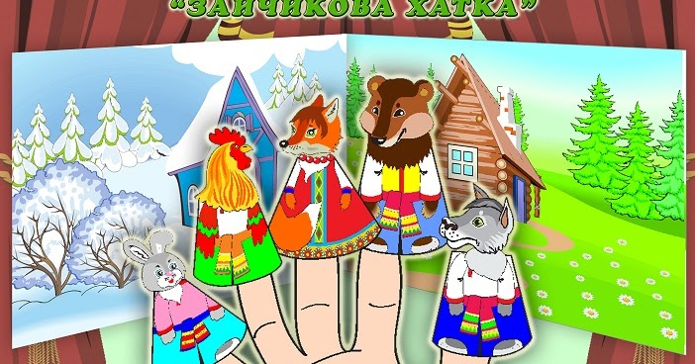
Театралізація

Slide 12
Перевіряю себе
Я вмію визначати частини тексту.
Я вчуся характеризувати героїв.
Я приймаю активну участь в роботі групи.

Slide 13


Slide 14
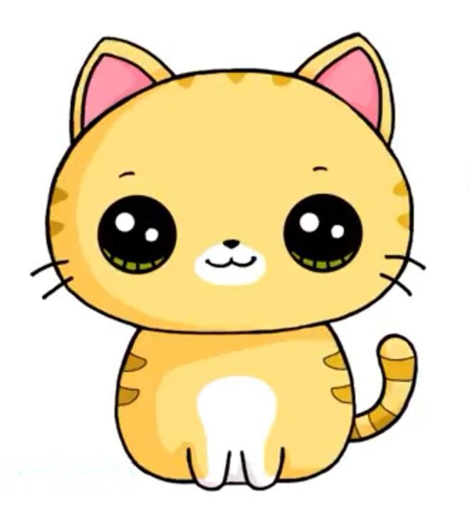

Гра «Гав – Няв»
прибіГАВ
куНЯВ
ГАВа
перегаНЯВ
біГАВ
лиНЯВ
заГАВкають
догаНЯВ
сновиГАВ

